Slide 1
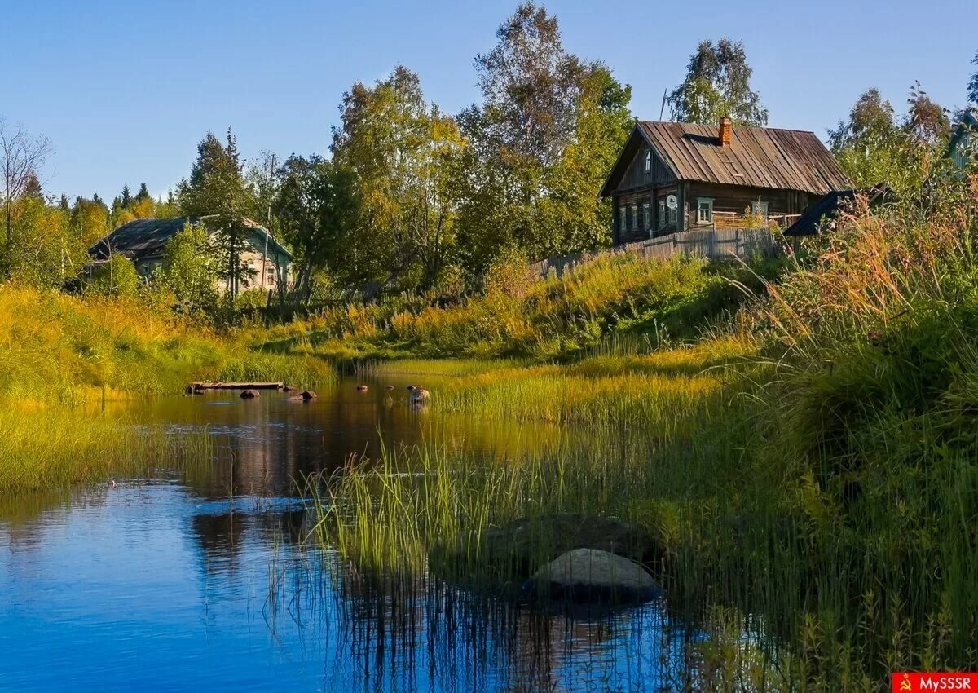
Постниковская библиотека-филиал №25
Опыт краеведческой работы
с молодёжью в сельских библиотеках
в рамках проектно-исследовательской
деятельности.
МУК «Ижморская ЦБС»

Slide 2
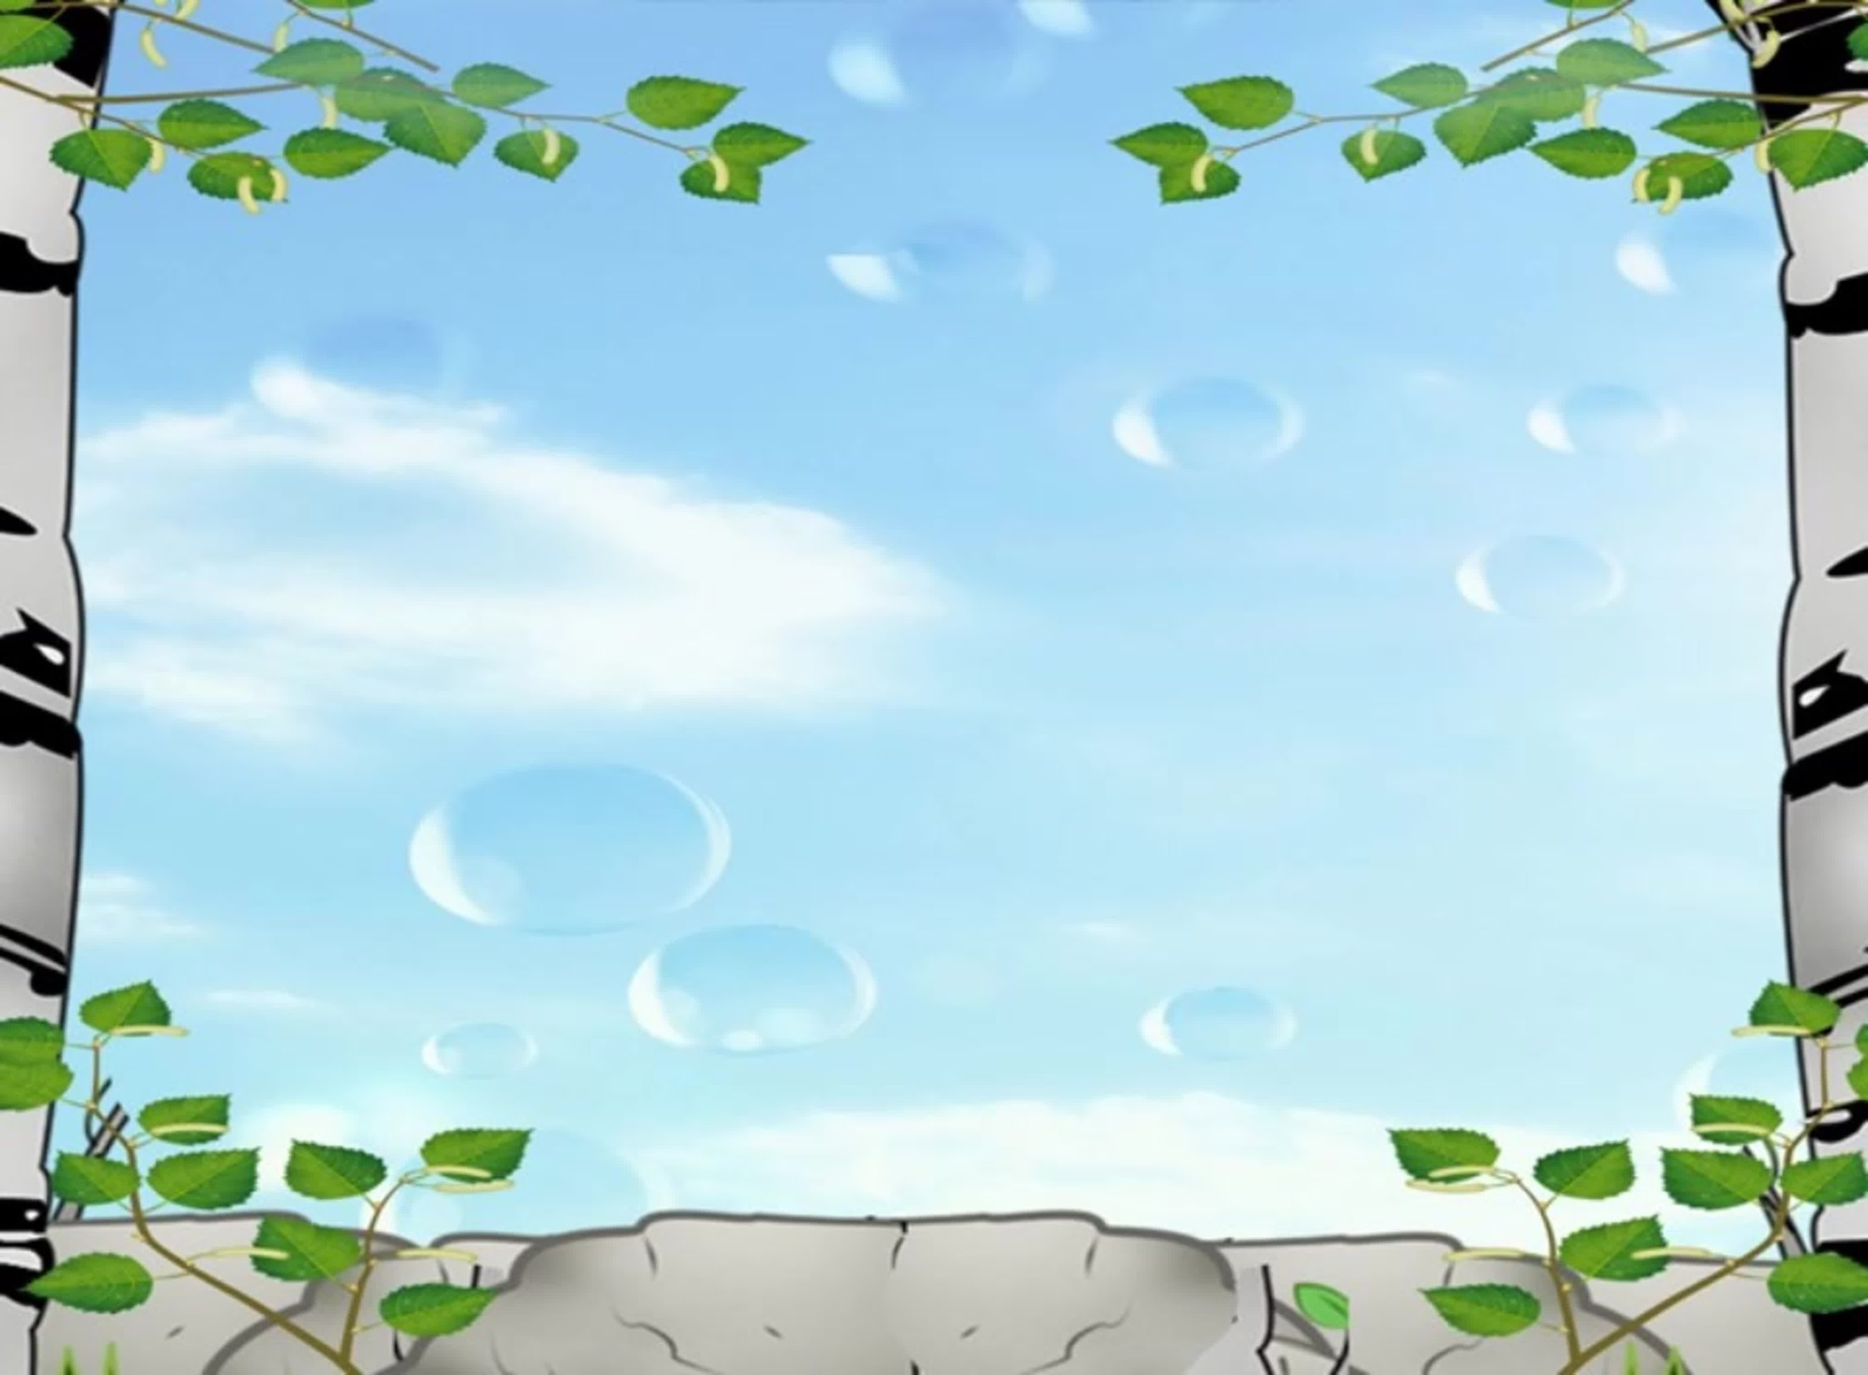
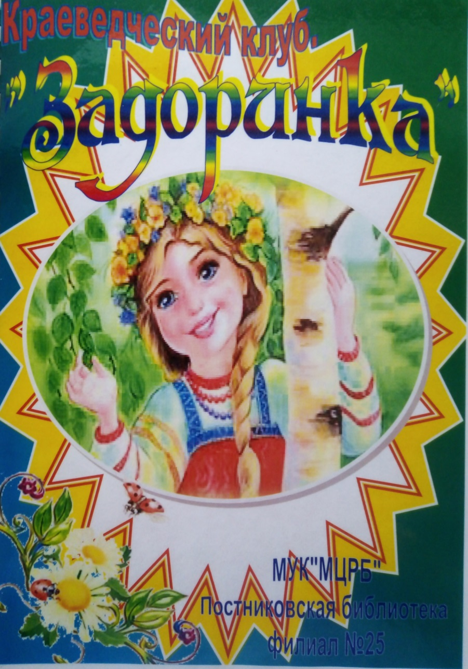

Slide 3
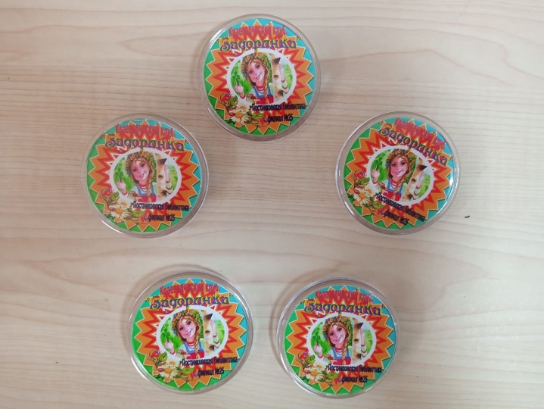
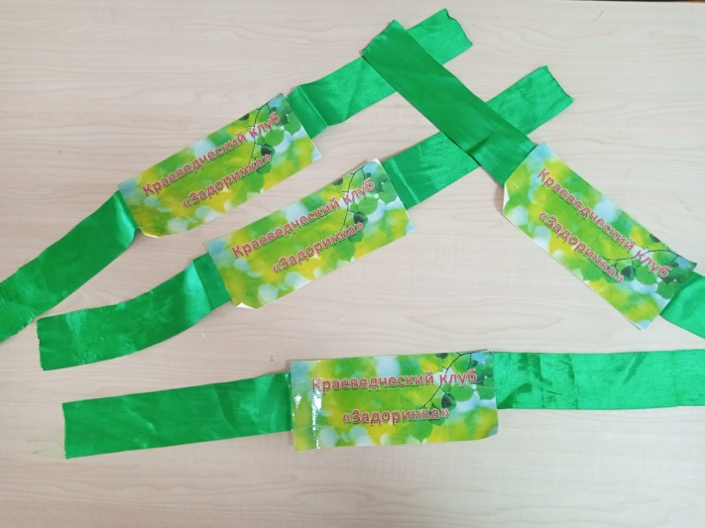
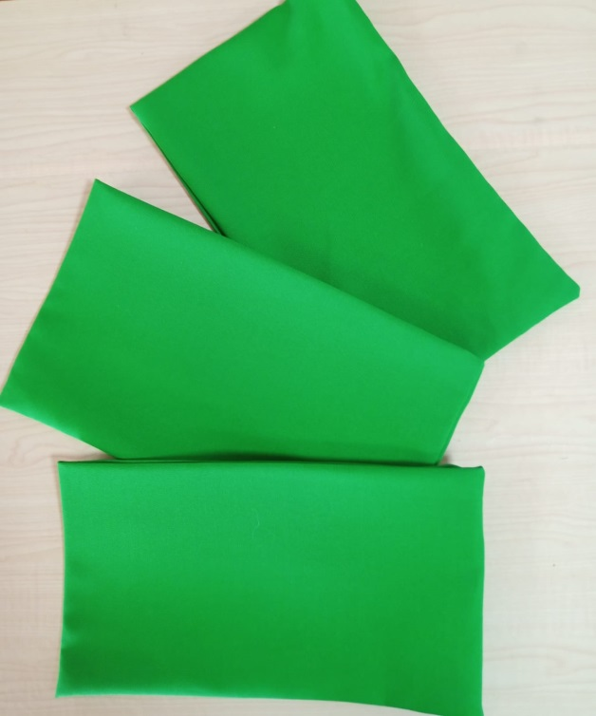

Slide 4
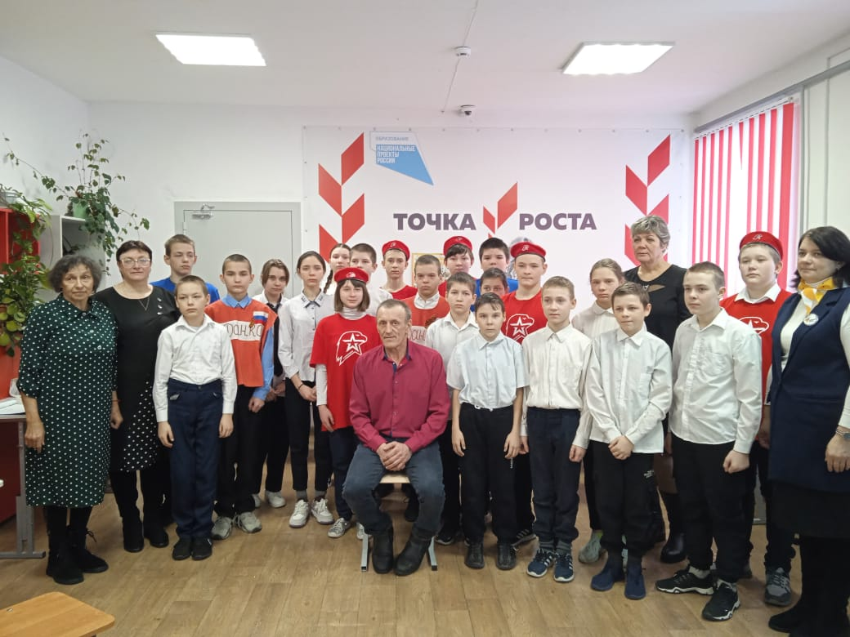
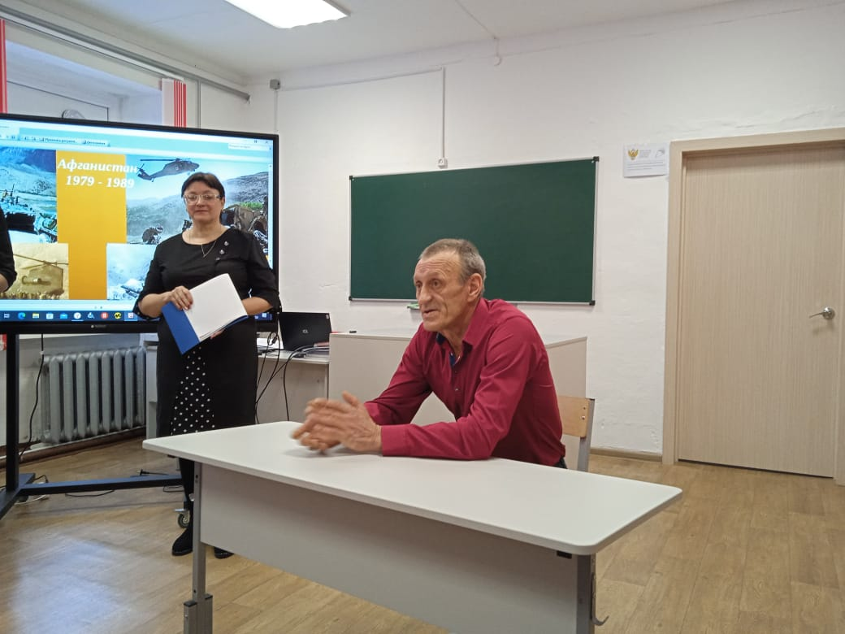
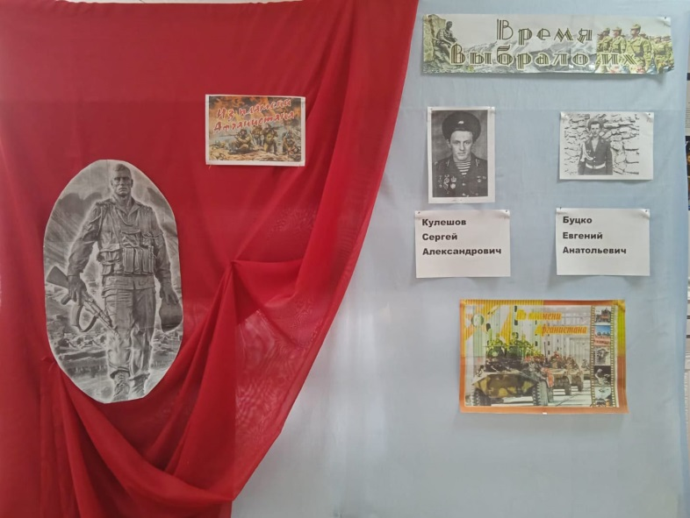
Встреча с воином-интернационалистом
Патриотический урок «Афганистан – взгляд в прошлое»

Slide 5
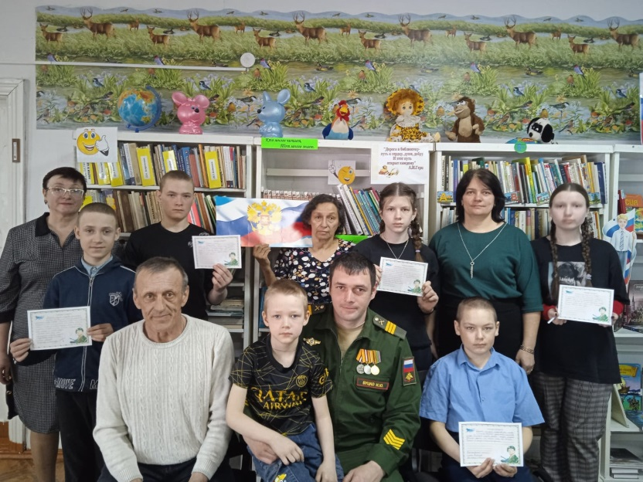
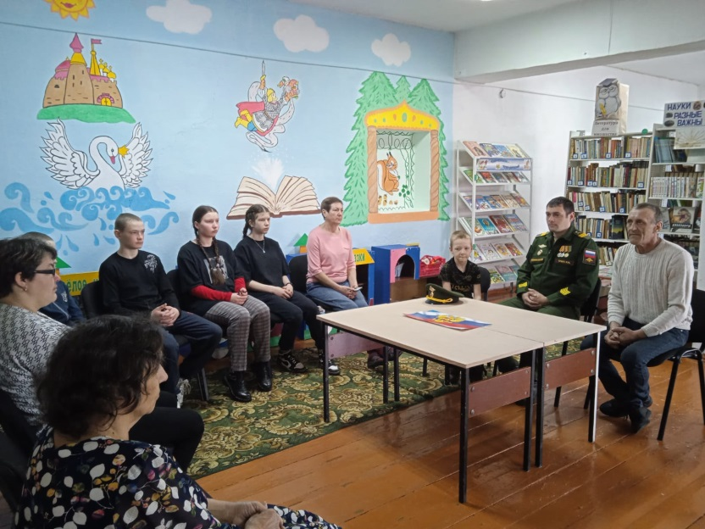
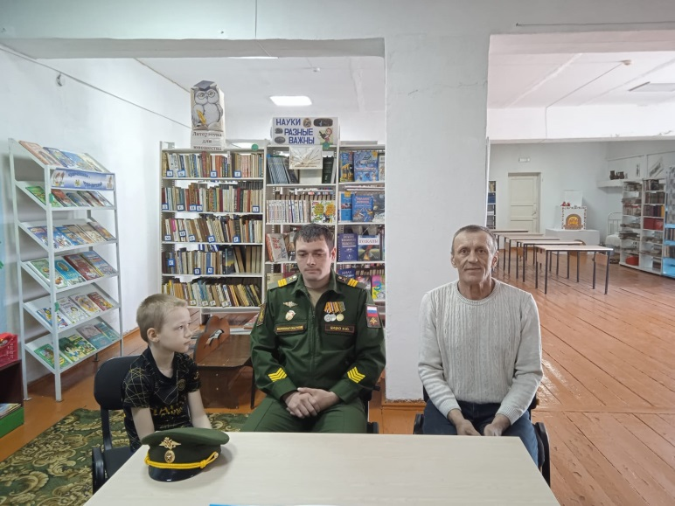
Встреча с участником специальной военной операции
и ветераном боевых действий в Афганистане.
Беседа «Разговор о Родине, о долге!»

Slide 6
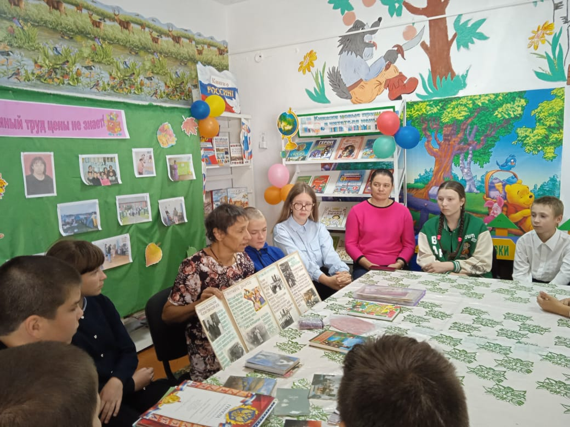
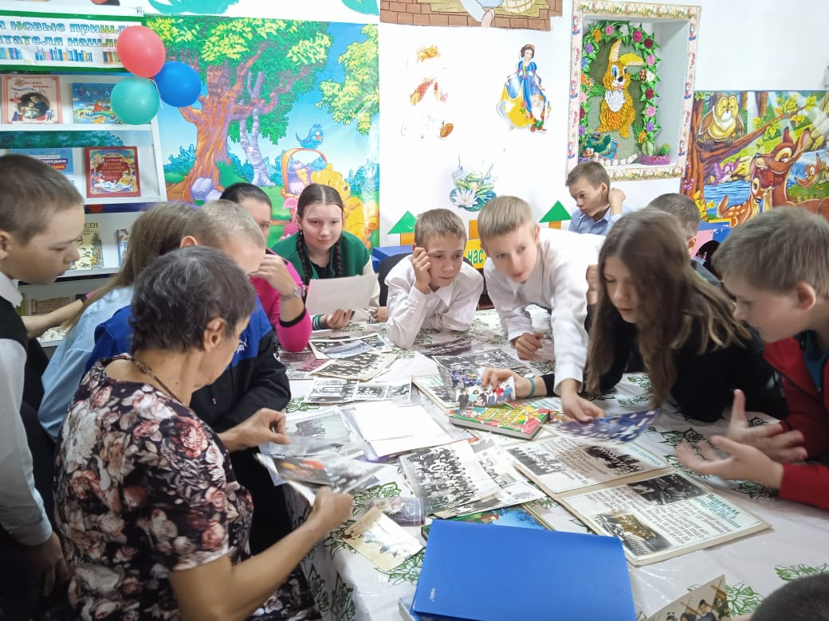
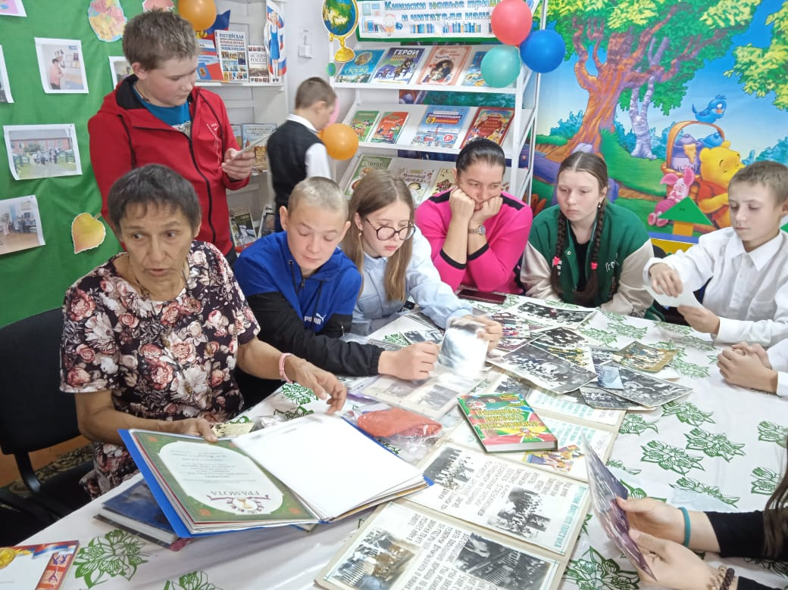
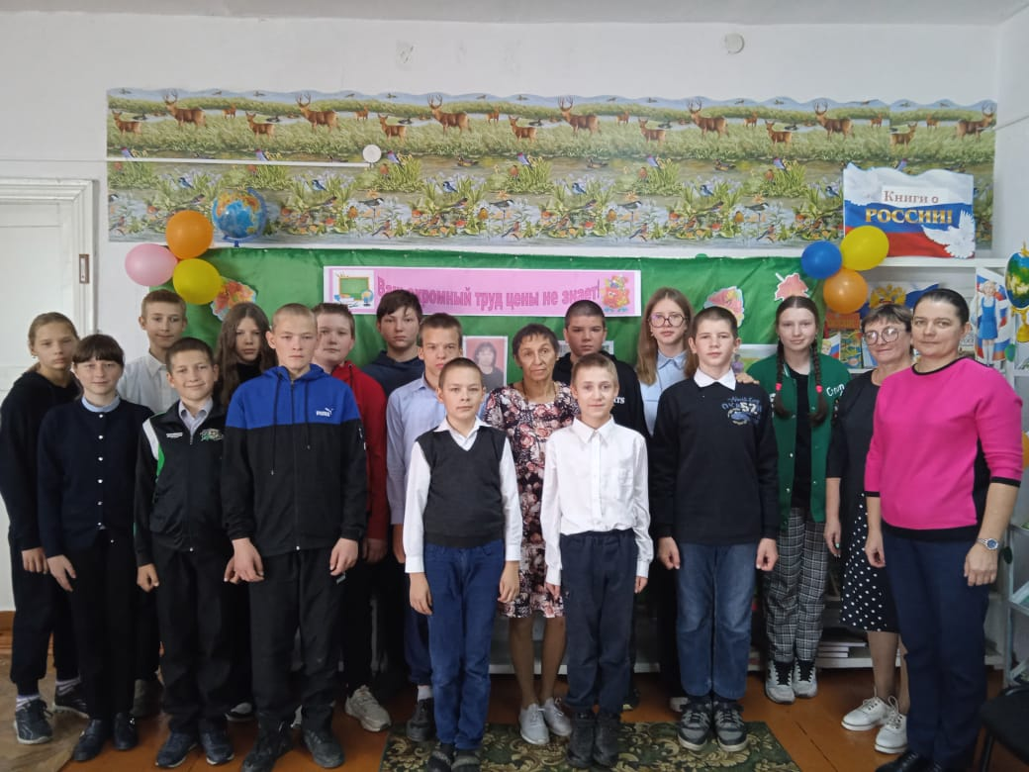
Вечер-портрет «Ваш скромный труд цены не знает»
Встреча с ветераном педагогического труда,
отличником народного просвещения
Шипачёвой Ольгой Ефимовной.

Slide 7
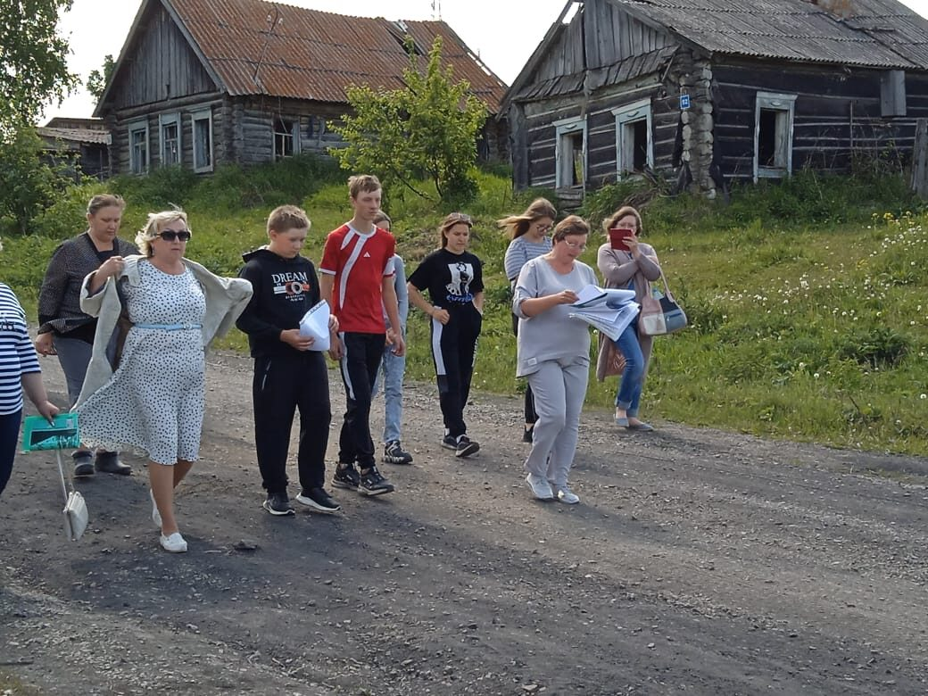
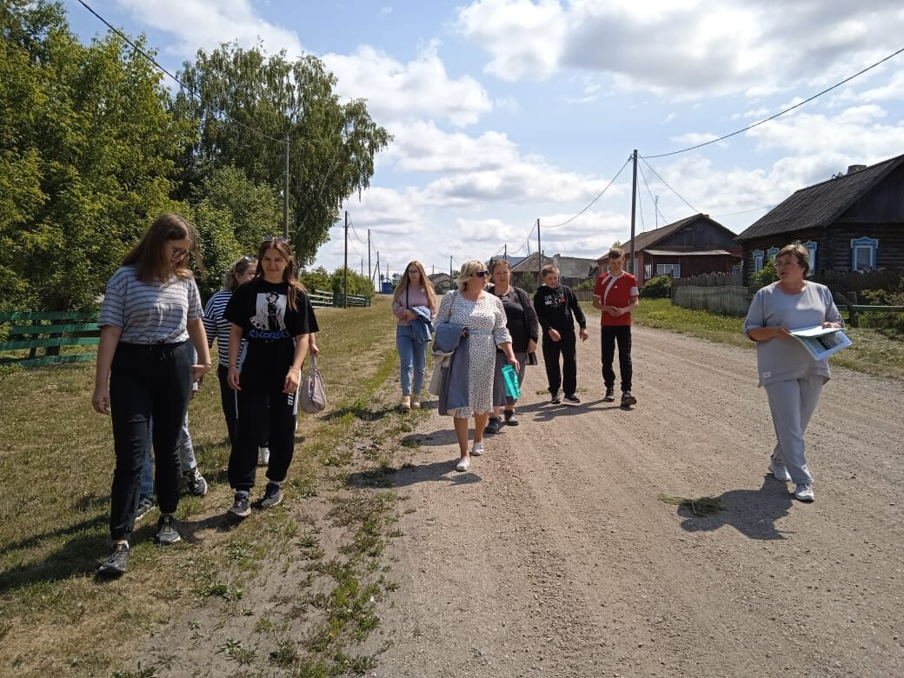
Экскурсия PRO-улочки

Slide 8
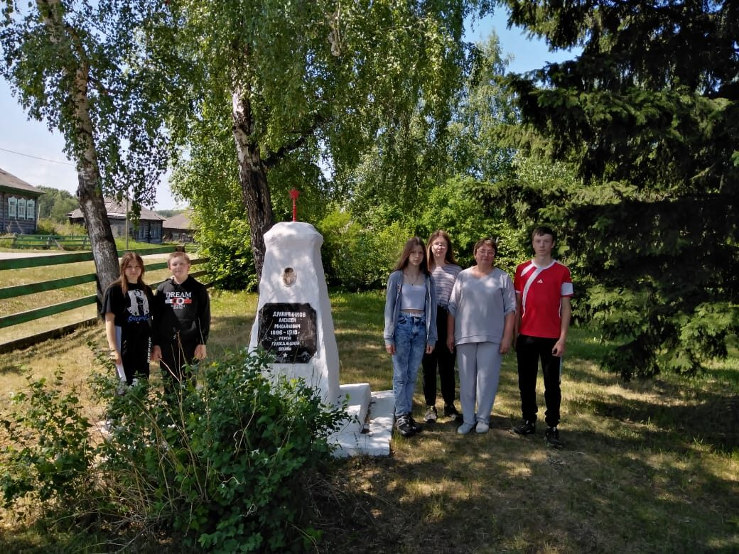
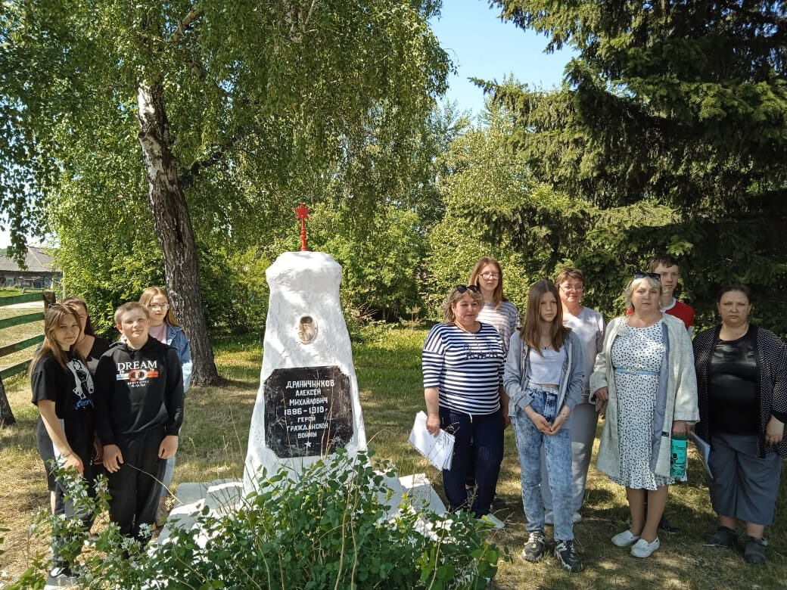
Памятник герою
гражданской войны
Драничникову А.М.

Slide 9
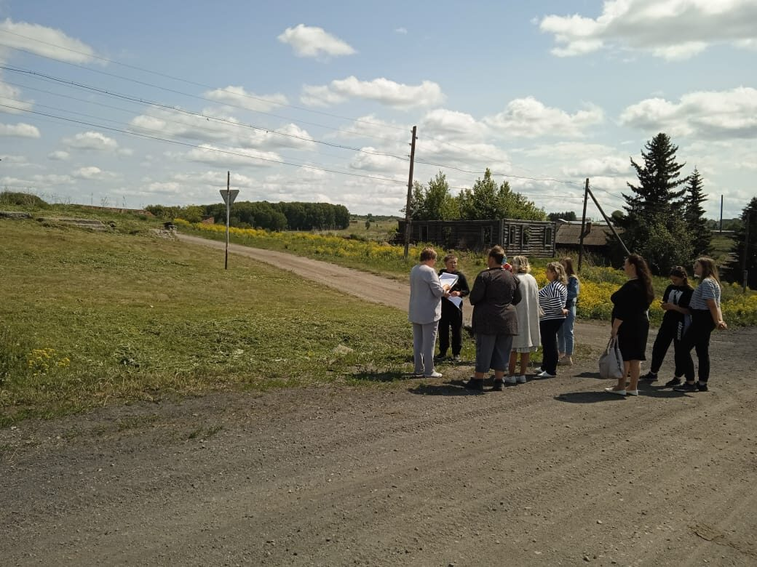
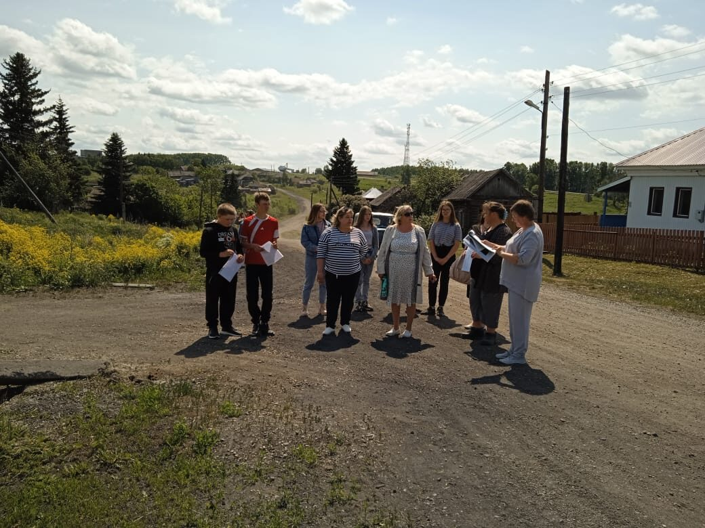
Место, где раньше находилась церковь «Рождества Христова»

Slide 10
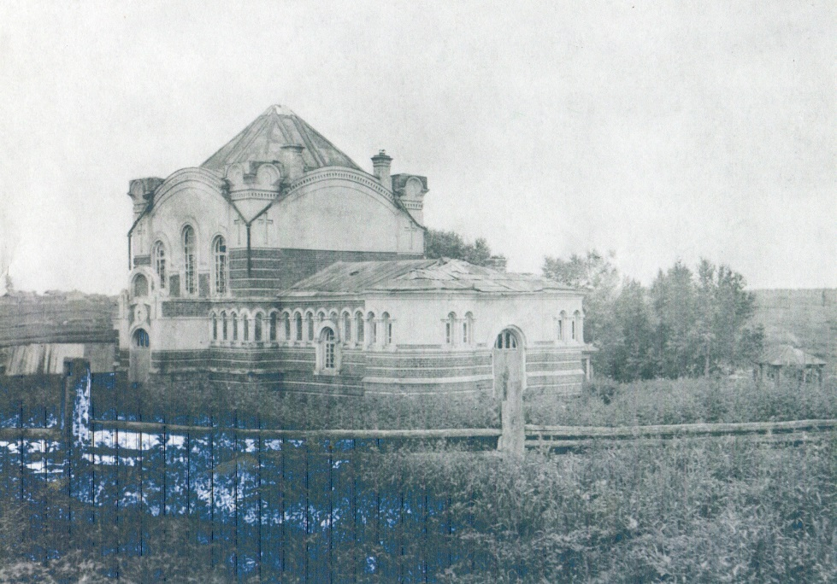
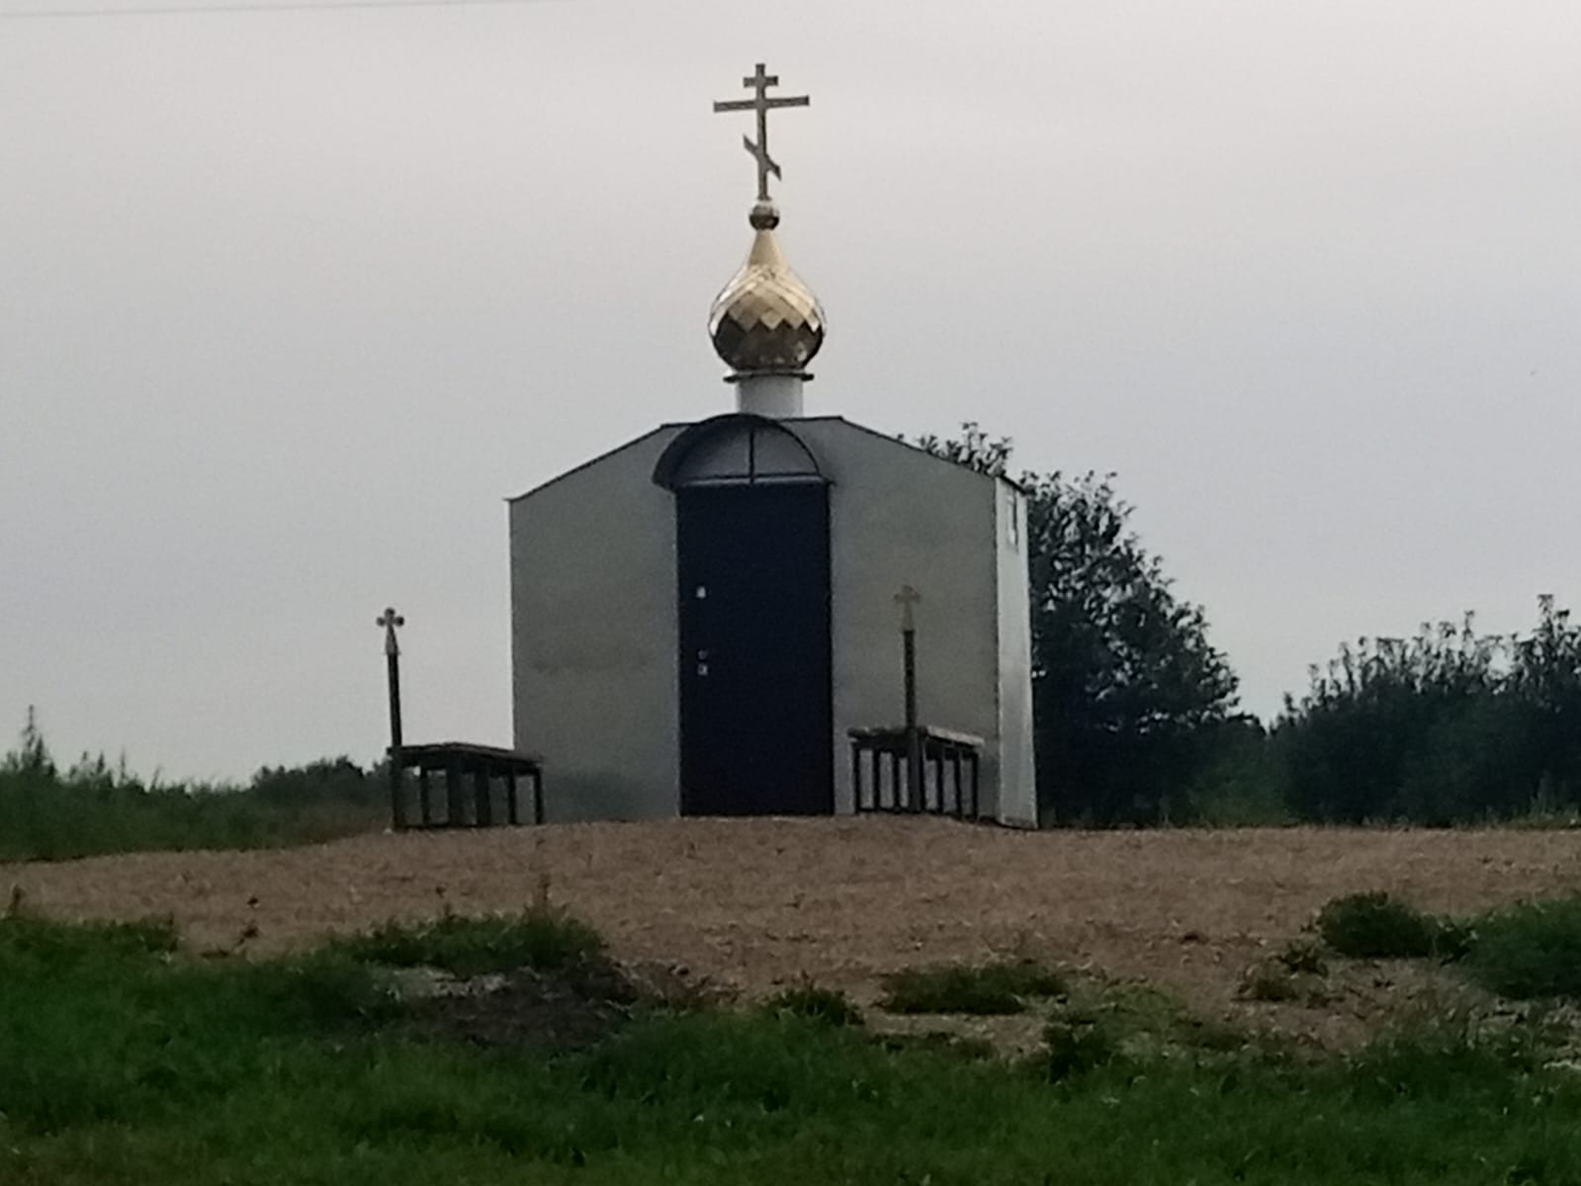
Часовня 2024г.
Церковь
Рождества Христова
1939г.

Slide 11
Краеведческий проект
«Это нашей истории строки...»
Актуальность работы видится в
возрастающем интересе современного
поколения к своим истокам и
в необходимости поддержания данного интереса,
как средства воспитания патриотизма.

Slide 12
С древнейших времен человечество интересовалось историей своей малой Родины. На карте Постниковской территории находились такие деревни, как Кудинка, Нива, Ново-Ивановка. Подрастающее поколение села Постниково не знает об этих поселениях. Деревни, как люди, имеют свою судьбу. Рождаются, переживают различные периоды истории и порой умирают. Как, когда и почему появилась деревня? Почему ее не стало? Время идет вперед, и может так случиться, что об истории сел мы будем узнавать только по скупым историческим справочникам, а не по воспоминаниям старожилов этих поселений.

Slide 13
Цель: Воспитание любви к малой Родине у подрастающего поколения села Постниково Ижморского муниципального округа через вовлечение их в поиск и сбор материалов об истории исчезнувшей деревни Кудинка, находящейся на карте Постниковской территории в 30-70 годы ХХ столетия.

Slide 14
Объект исследования - исчезнувшая деревня Ижморского муниципального округа.
Предмет исследования - история развития исчезнувшей деревни Ижморского муниципального округа.
Участники проекта: участники краеведческого клуба «Задоринка», обучающиеся 5-8 классов Постниковской ООШ.

Slide 15
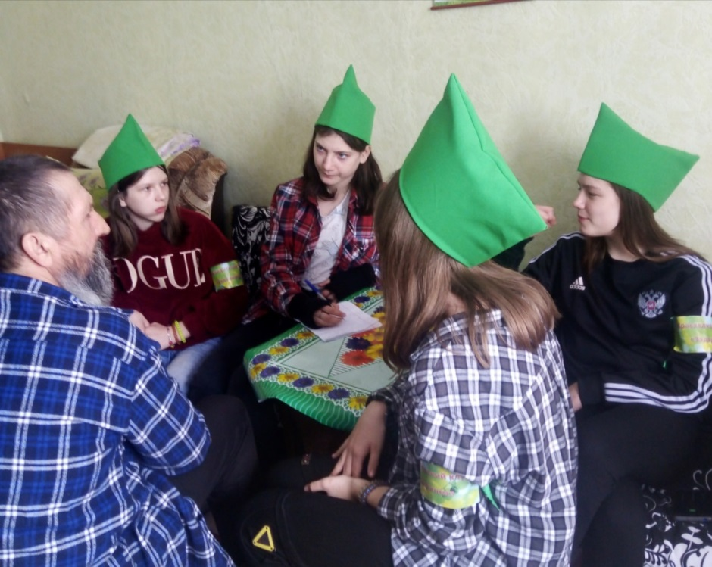
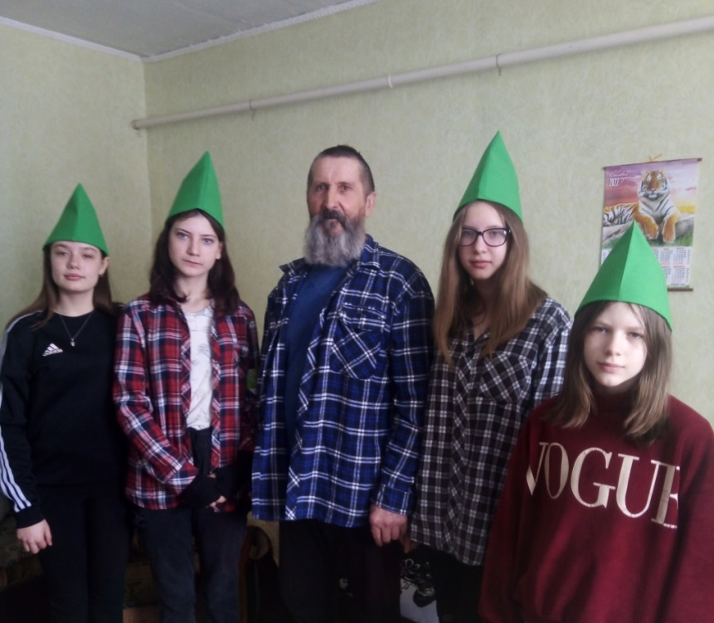
Встреча с бывшим жителем
деревни Кудинка
Силенок Валерием
Владимировичем

Slide 16
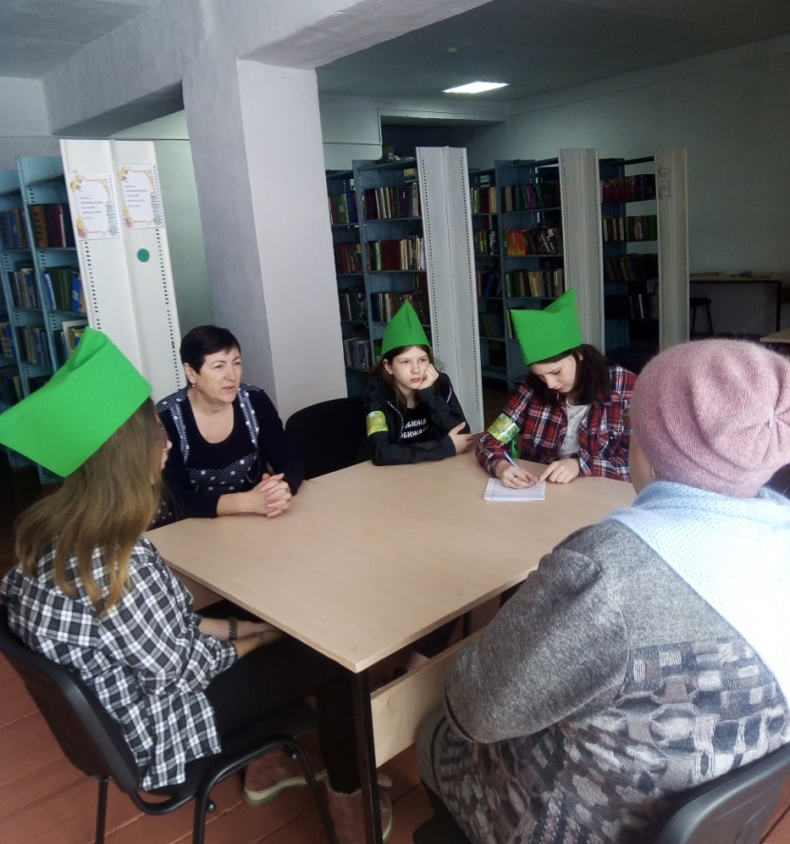
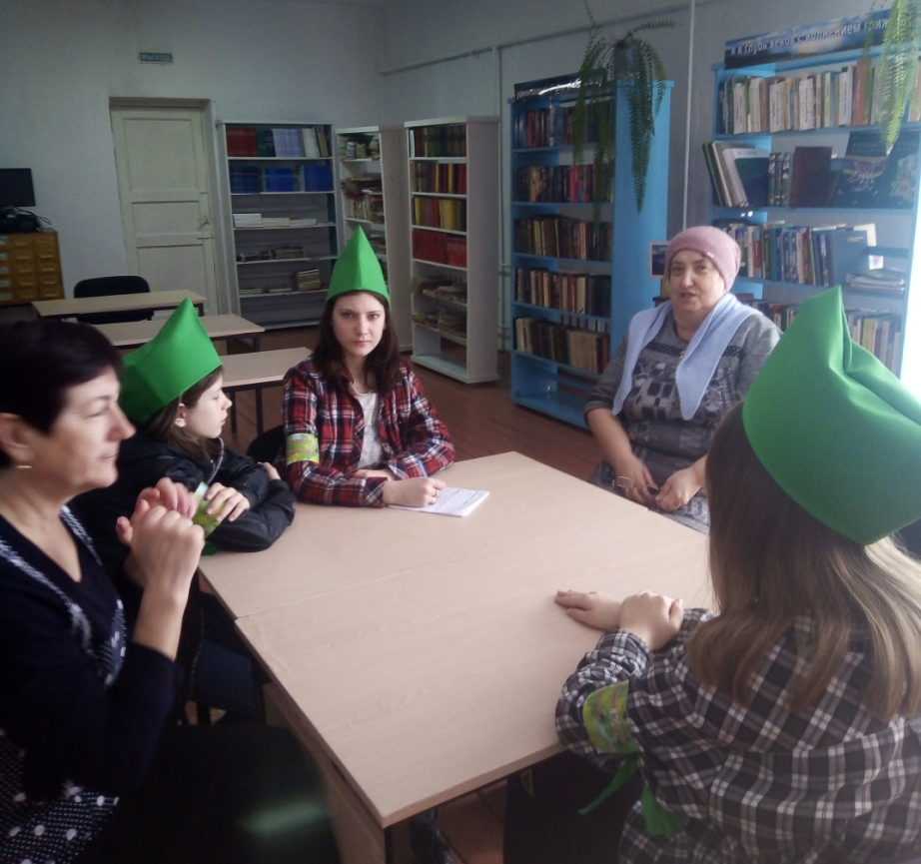
Встреча с бывшими жителями
деревни Кудинка
Вершининой Тамарой Ивановной и
Матвеевой Надеждой Савельевной

Slide 17
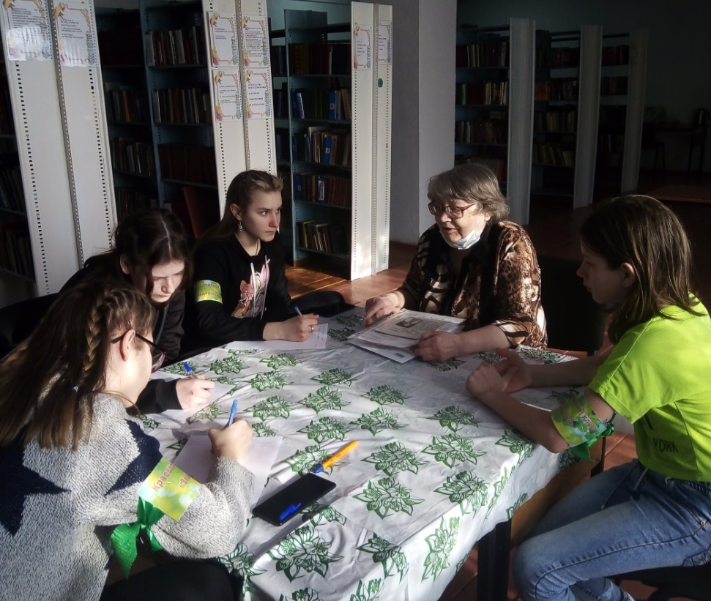
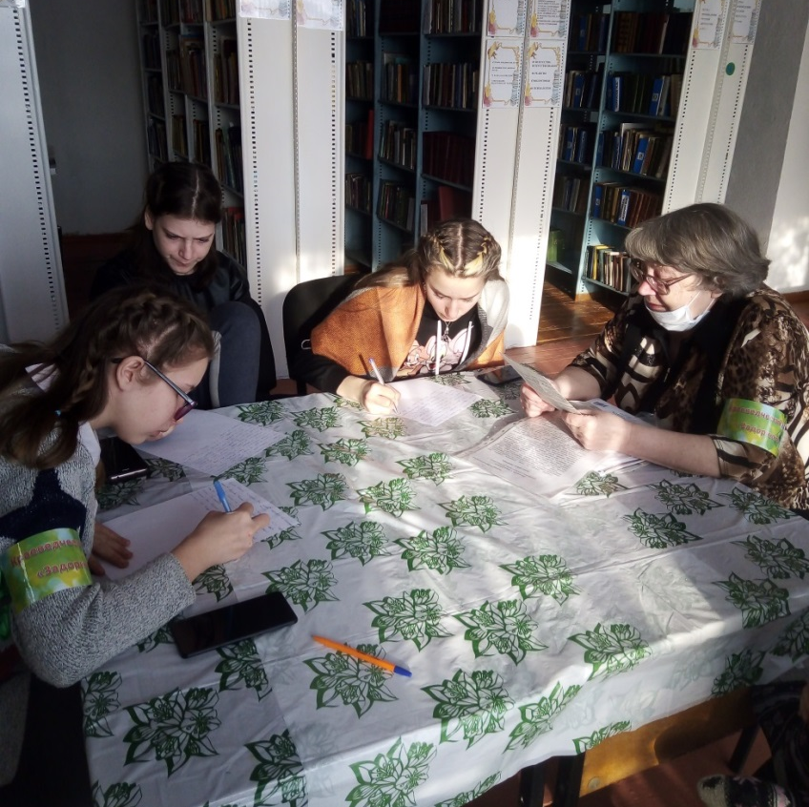
Встреча с председателем
Совета ветеранов
Могилиной Светланой
Ильиничной

Slide 18
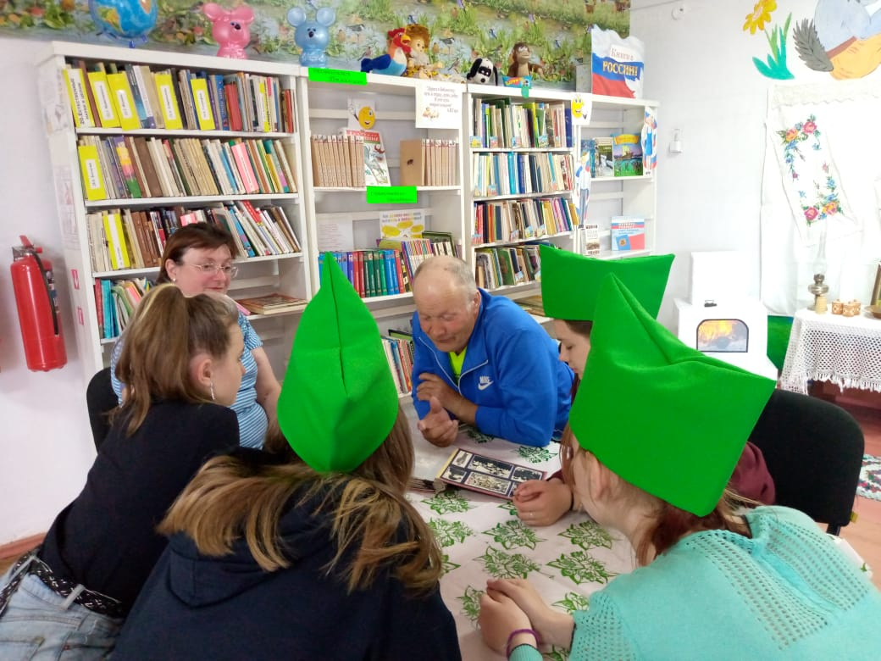
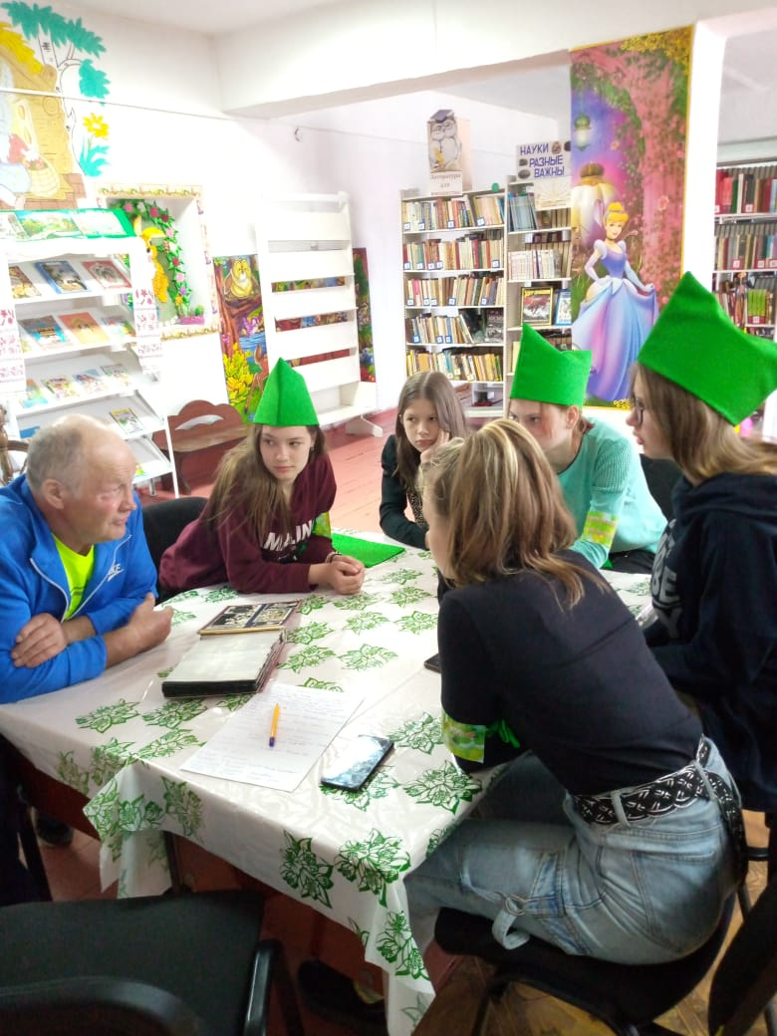
Встреча с бывшим жителем
деревни Кудинка
Бохан Николаем
Николаевичем

Slide 19
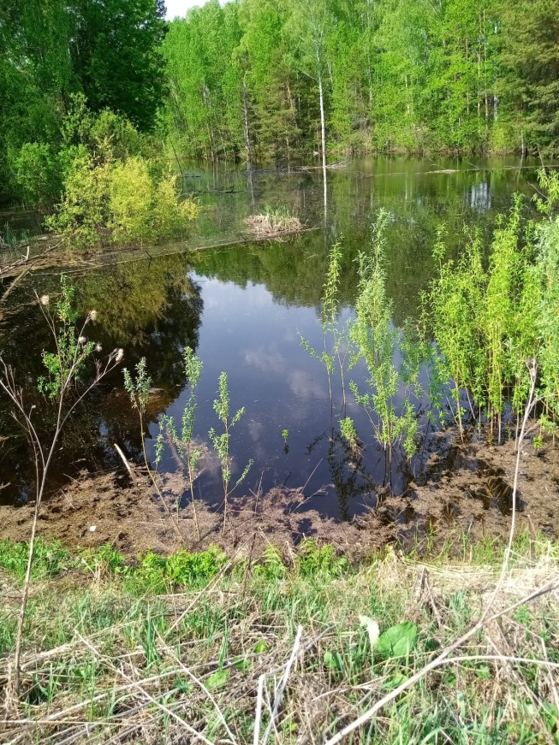
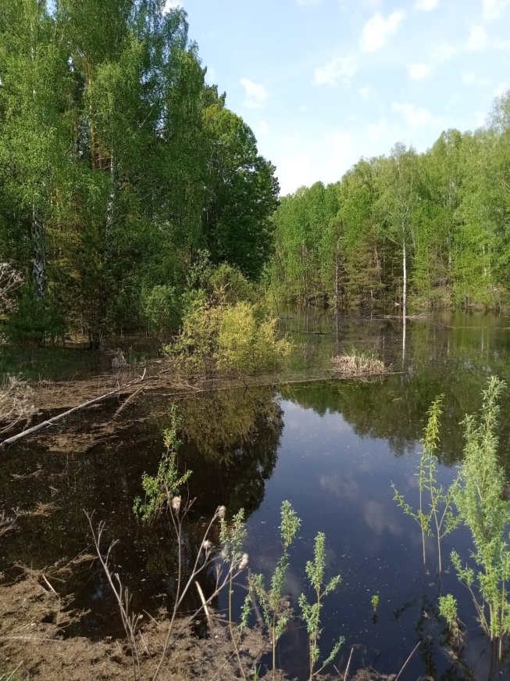
Фотографии из видеоролика
«Я в глубь веков с волнением гляжу…»
Речка Кудинка в настоящее время

Slide 20
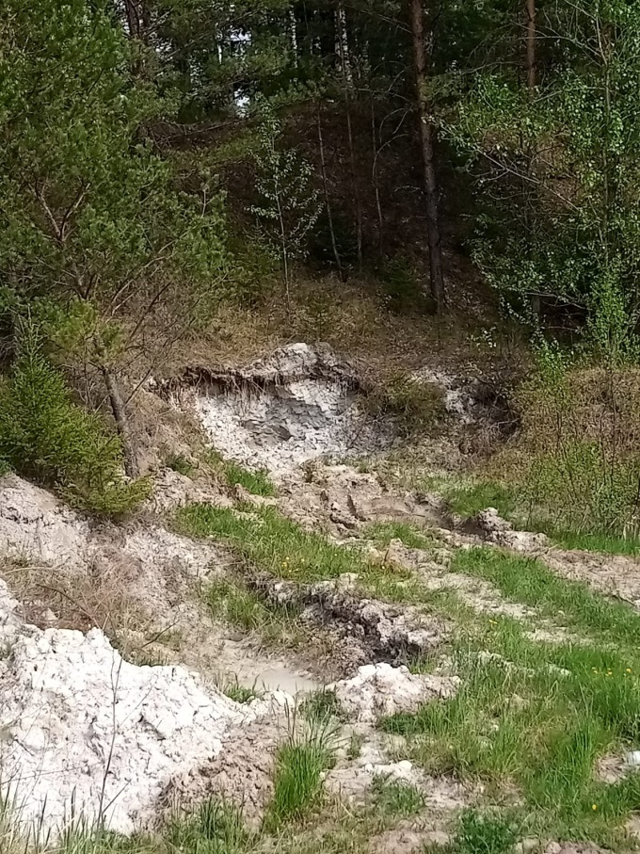
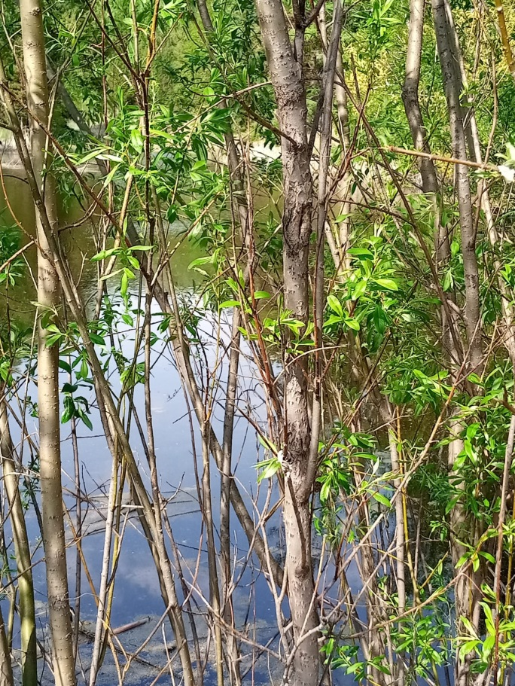
Здесь добывали песок
и белую глину для побелки
Деревенский пруд

Slide 21
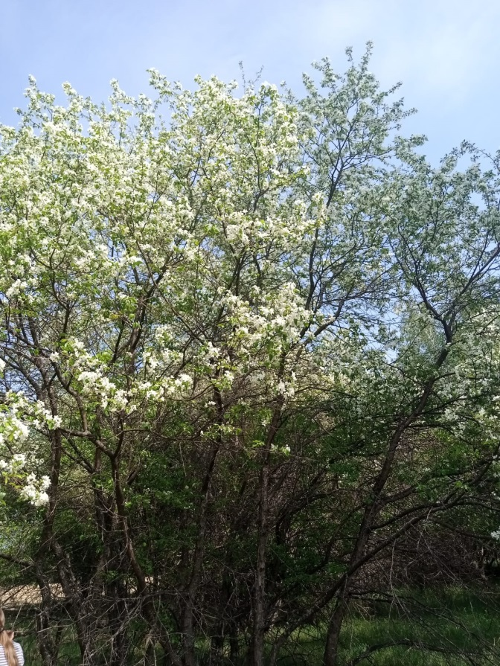
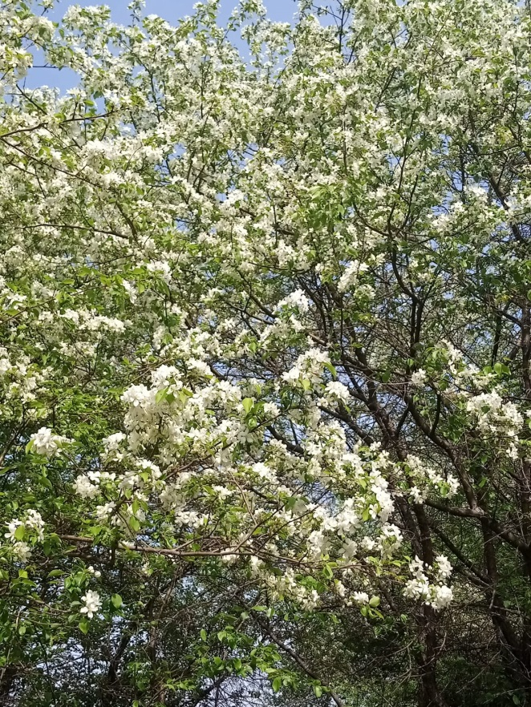
Лёвкин сад (назван по имени Льва Мартиновича Берновского, который ухаживал за садом)

Slide 22
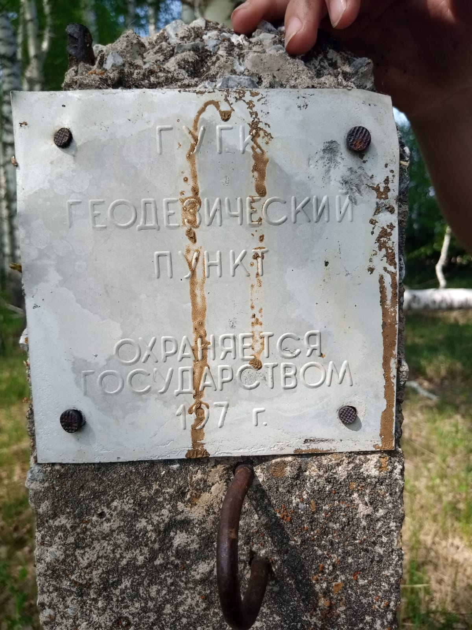
Геодезический пункт

Slide 23
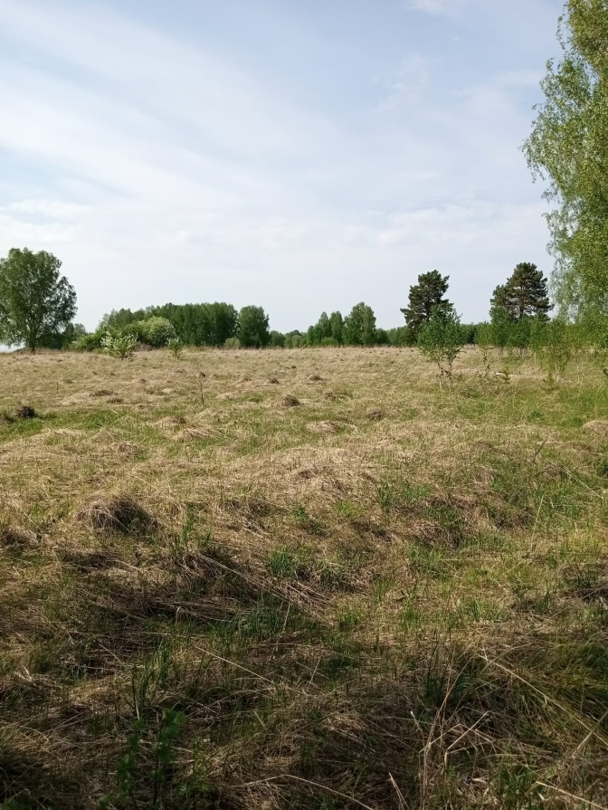
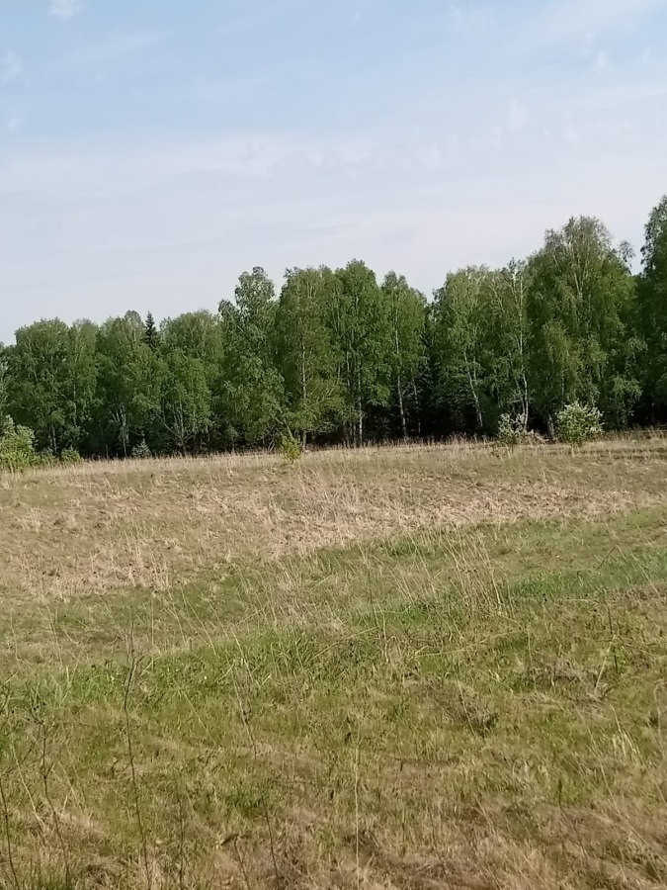
Бывшие поместья
деревенских жителей
Здесь когда-то
был магазин и школа

Slide 24
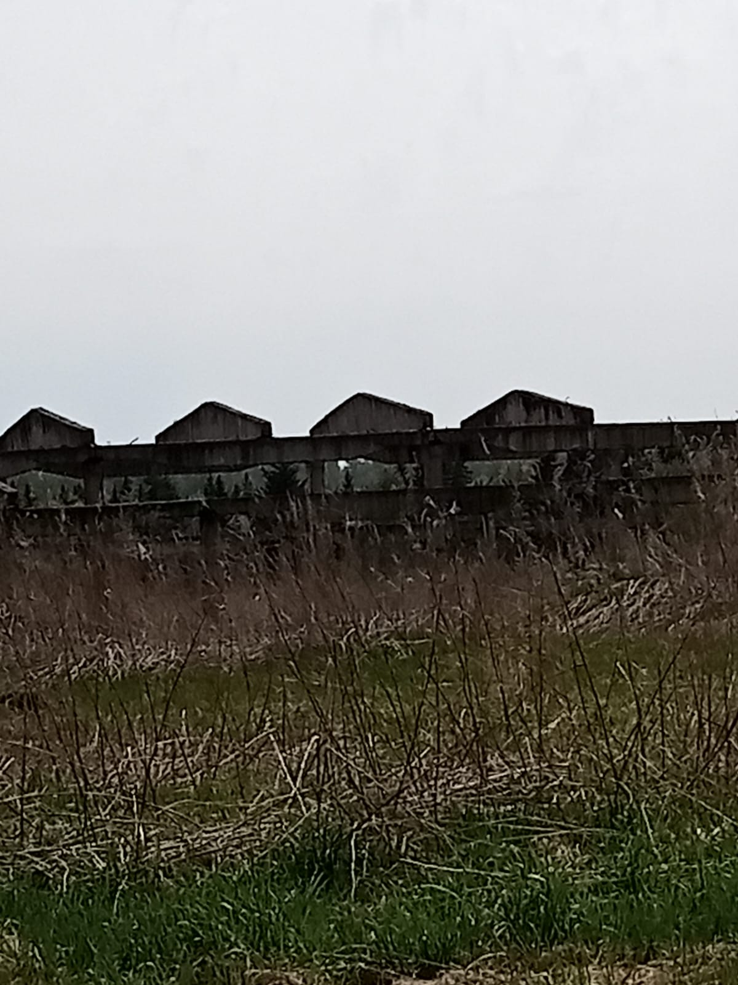
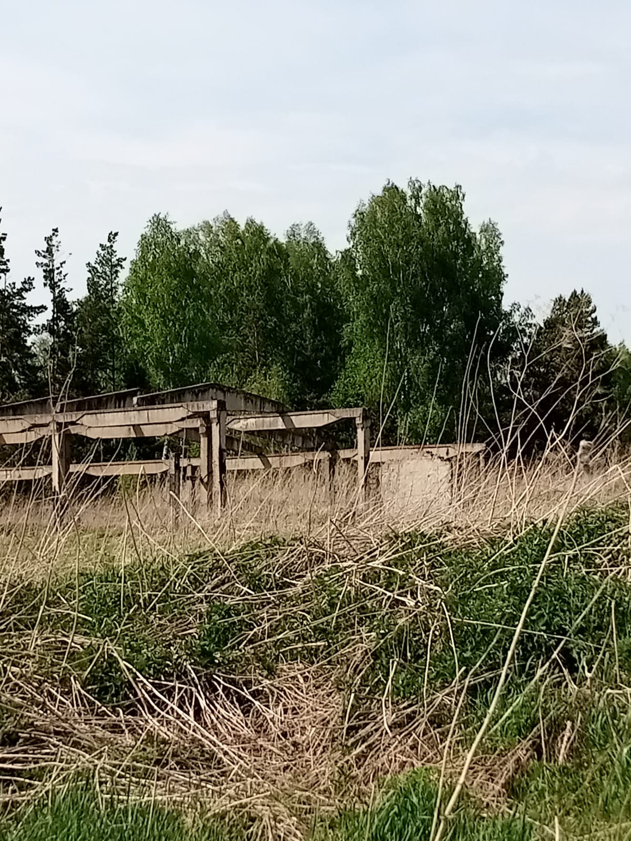
Разрушенное здание свинарника

Slide 25
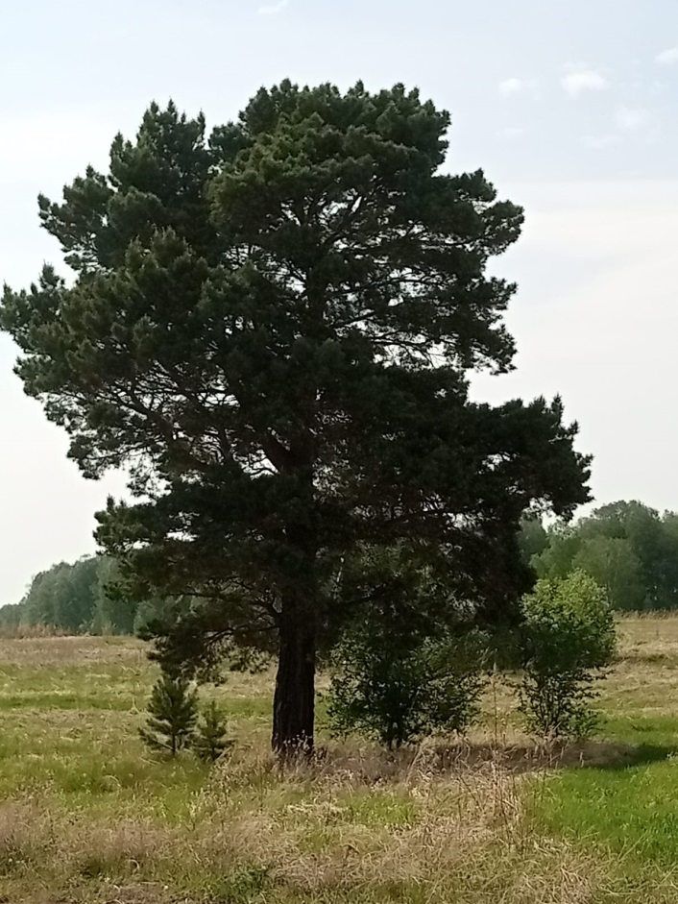
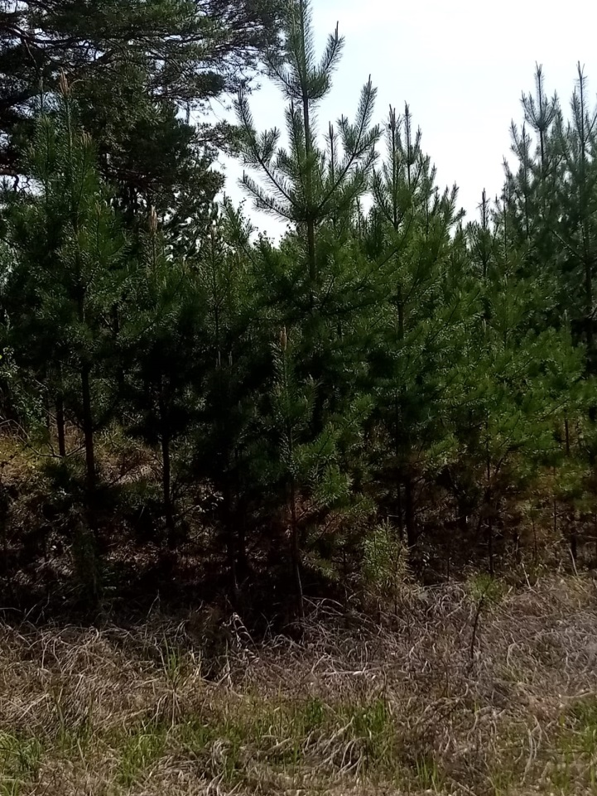
Здесь находилась
Тонькина криница
Жиморов колодец

Slide 26
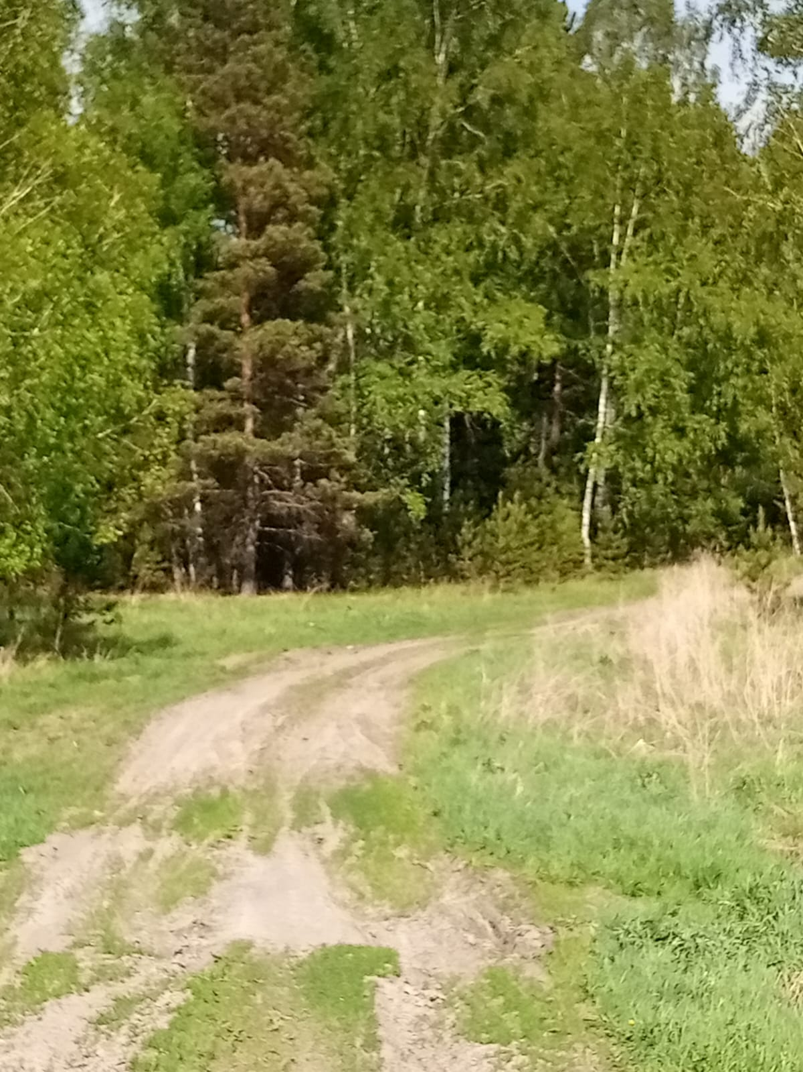
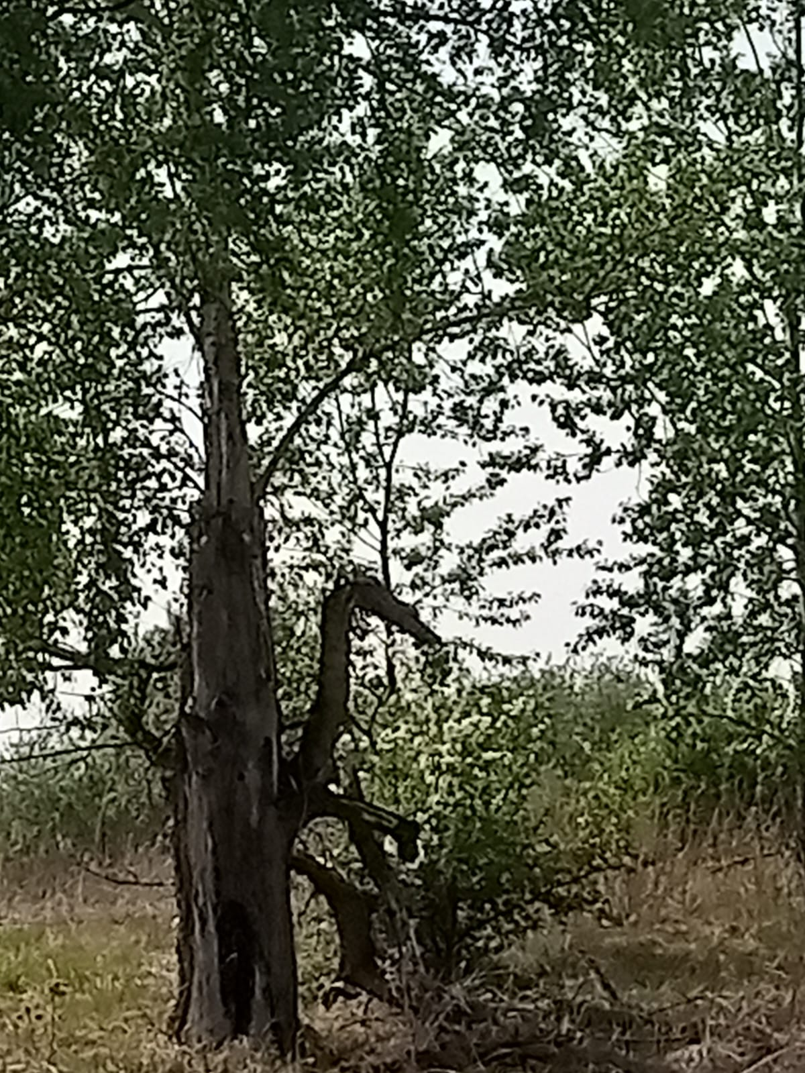
Дорога в Кудинку

Slide 27
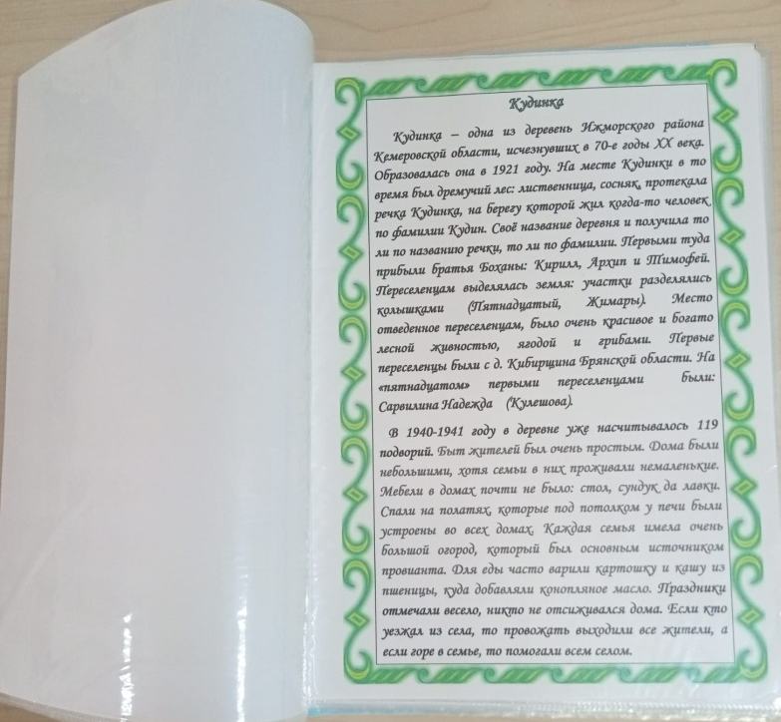
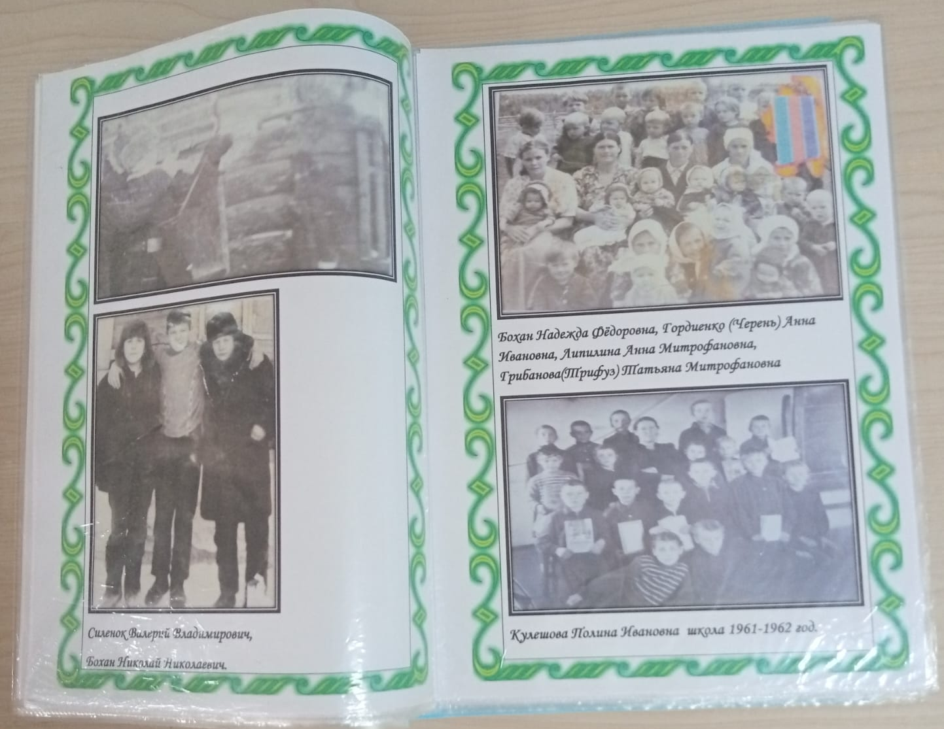

Slide 28
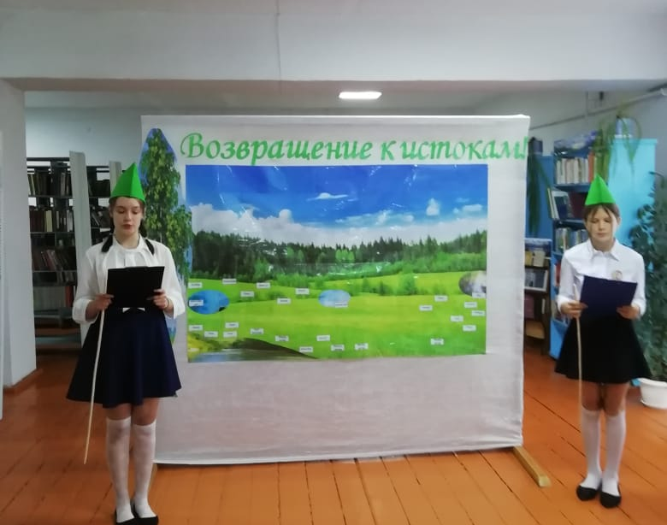
Исторический экскурс
«Возвращение к истокам!»

Slide 29
Экскурсия по фотовыставке
«Страницы истории»

Slide 30
.

Slide 31
Спасибо за внимание

